Slide 1

Web Backend
Notes:
TODO:
string/array functions beter uitwerken? 17/11/2013 -> zie vb 034 bij uitbreiding
Iets meer over hoe te debuggen ipv var_dump() ? 30/07/2014
http://stackoverflow.com/questions/888/how-do-you-debug-php-scripts
inline if/for/... beter aantonen met voorbeelden ( http://php.net/manual/en/control-structures.alternative-syntax.php ) ? 1/12/2013 (bevestigd op 30/07/2014) (13/08/2014)

Slide 2
Inhoud
Inleiding
Syntax
Anatomie php.net
Afdrukken in een document
Variables
Operatoren
Conditional statements
Arrays

Slide 3
Inhoud
Array functions
Looping statements
Functions
$_GET
$_POST
Controle $_GET/$_POST

Slide 4
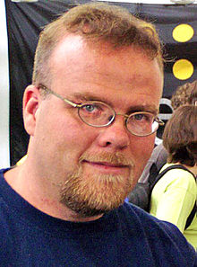




Inleiding
Wat is PHP
Scripttaal (<-> programmeertaal)
1994 IBM (Rasmus Lerdorf)
Perl / C / Python
Personal Home Page (vroeger)
PHP: Hypertext Preprocessor (recursief acroniem)
Server side
Alternatieven:
Notes:
Uitleggen wat een scripttaal <-> programmeertaal <-> assembly is? (21/11/2013)

Slide 5
Inleiding
Doel van php:
Dynamisch informatie verwerken (oa.).
HTML = statisch
Onderhoudsintensief
PHP = dynamisch
Manier (=script) om het onderhoud van HTML/inhoud te vereenvoudigen.

Slide 6

Inleiding
Multiplatform (Windows / Linux / Mac / …)
Enkele 'All-in-One'-pakketten
LAMP ( Linux Apache MySQL PHP )
MAMP ( Macintosh Apache MySQL PHP )
WAMP ( Windows Apache MySQL PHP )
XAMPP ( X = Linux, Windows, Mac en Solaris Apache MySQL PHP Perl )

Slide 7
Inleiding
Compatibel met meest gangbare servers (Apache, ISS, …)
Meerdere database-types ondersteunen
MySQL, Informix, Oracle, Sybase, Solid, PostgreSQL, Generic ODBC, MongoDB, ...
Gratis te downloaden & gebruiken
Makkelijk om te leren

Slide 8
Syntax
Wat is een PHP-bestand?
Extensie: .php (of .php3 of .phtml)
Inhoud:
PHP-script
HTML/JavaScript/CSS
geschreven als string binnen <?php ?>-tags
standaard notatie buiten <?php ?>-tags
Output kan getoond worden als:
HTML, JavaScript, CSS, ...
JPEG, PNG, GIF, ...
eender welke bestandsextensie

Slide 9
Syntax
Script block
Start met <?php en eindigt met ?>
Elke opdrachtregel wordt afgesloten met een ';' (!!!)
Behalve de laatste regel die voor de closing ?>-tag komt
2 manieren om PHP te integreren
Inline PHP
HTML-document met script-blokken (vb. voorbeeld-syntax-inline-php )
Full PHP
PHP-script dat alle output regelt (vb. voorbeeld-syntax-full-php )

Slide 10
Syntax
Beste manier om PHP te integreren
scheiden van logica en output
variabelen bovenaan tussen scripttags definiëren
Onder scripttag -> HTML, CSS, JS
via script tags variabelen in HTML invullen

Slide 11
Syntax
Commentaar in PHP script-blokken (vb. voorbeeld-syntax-commentaar )
// Dit is commentaar
/* Dit is comentaar op meerdere regels */
# Dit is ook commentaar
Alle informatie over de versie van PHP en alle parafenalia:
phpinfo() ( vb. voorbeeld-syntax-phpinfo )

Slide 12
Syntax
Vragen over PHP? Eén adres!
http://www.php.net

Slide 13
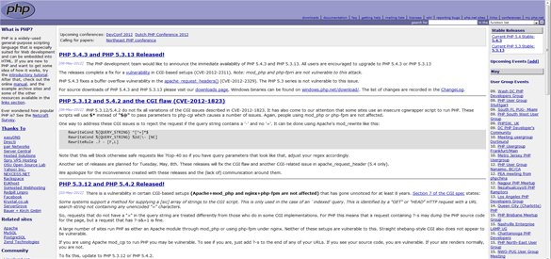
Anatomie php.net

Slide 14
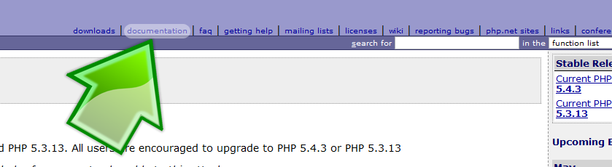
Anatomie php.net
Documentation (= volledig handleiding)

Slide 15
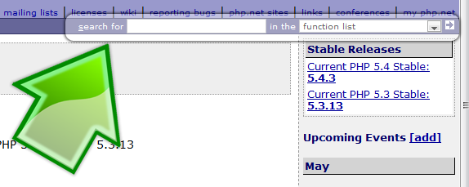
Anatomie php.net
Zoeken in de documentation

Slide 16
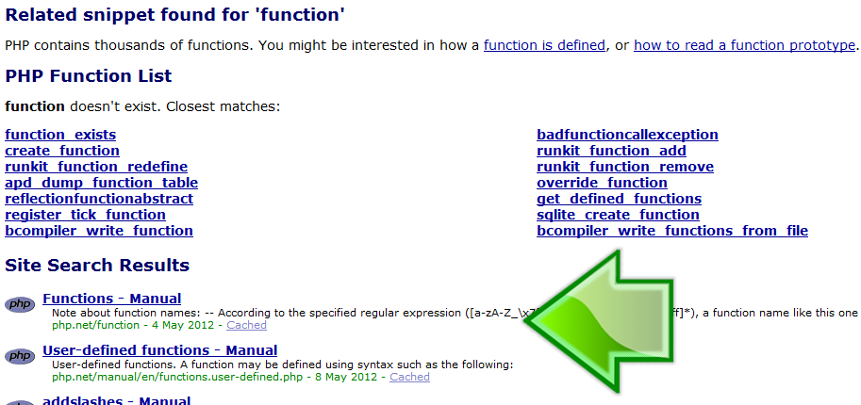
Anatomie php.net
Zoekresultaten

Slide 17
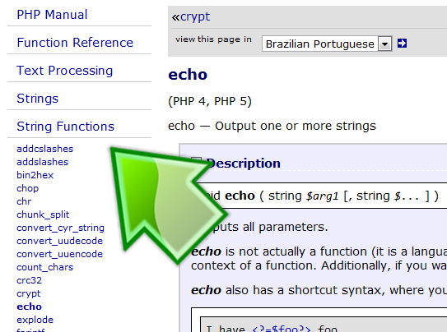
Anatomie php.net
Analyse manual (vb. functie "echo")
Plaats van zoekterm binnen de manual

Slide 18
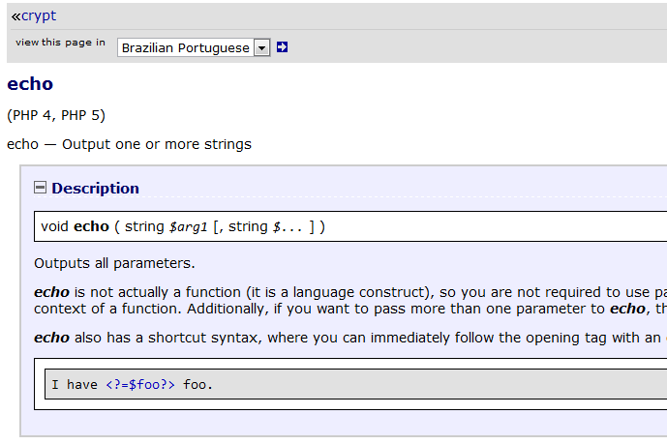
Anatomie php.net
Description

Slide 19
Anatomie php.net
Parameters
Wat moet meegegeven worden
Return value
Wat de functie teruggeeft
Examples
Notes
See Also
Comments
staan veel kant en klare oplossingen voor veel voorkomende problemen

Slide 20
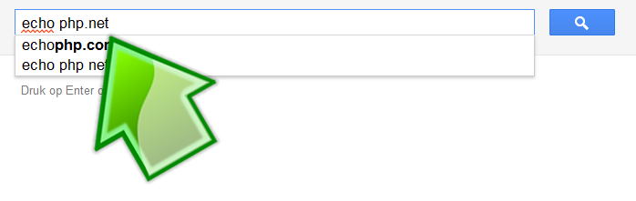
Anatomie php.net
Tip: handiger zoeken d.m.v. Google
Je weet waar je naar op zoek bent
Zoekterm = functienaam + php.net

Slide 21
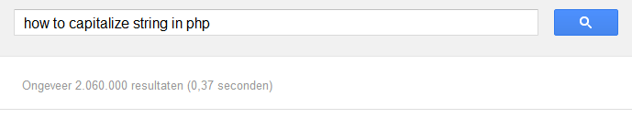
Anatomie php.net
Je weet niet naar wat je op zoek bent
Zoekterm = Engelse vraag + in php
Betrouwbaar?

Slide 22
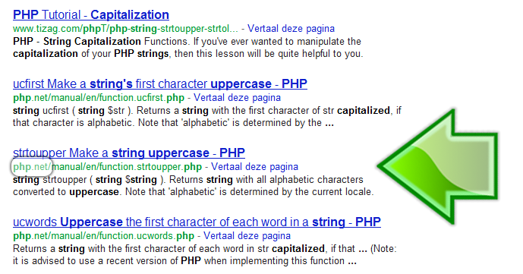
Anatomie php.net
Websites php.net & stackoverflow.com = goed!

Slide 23
Anatomie php.net
Wees kritisch/analyseer website
Datum?
Commentaren?
Reclame?
Het eerste zoekresultaat is niet altijd wat je zoekt
Neem de tijd om de eerste paar zinnen van elk zoekresultaat te lezen => antwoord zit hier vaak al in vervat

Slide 24
Afdrukken naar het scherm
echo
Enkel voor strings!
Gebruik <?= $var ?> om dingen in html af te drukken
Bv <p>Hallo, ik heet <?= $naam ?></p>
Gebruik deze notatie énkel om variabelen af te drukken. Laat tekst die niet veranderd moet worden in de HTML staan
Dus zeker niet: <p><?= ‘Hallo, ik heet’ . $naam ?></p>
Let op: niet elke server heeft deze shorthand echo standaard ingeschakeld (php.ini: short_open_tag = on)
(vb. voorbeeld-afdrukken-echo )

Slide 25
Afdrukken naar het scherm
var_dump()
Dient enkel om te debuggen -> nooit in productieomgeving
Geeft extra informatie over variabele (string/boolean/array/…) -> vergemakkelijkt debuggen
Standaard onoverzichtelijke opmaak
Oplossen door print_r() in samenwerking met <pre>-element
Omslachtig!
XDEBUG kan helpen!
(vb. voorbeeld-afdrukken-var-dump )

Slide 26
Afdrukken naar het scherm
XDEBUG
Module die debuggen in PHP aangenamer kan maken
Enorm uitgebreid en krachtig -> best is samenwerking met uitgebreidere IDE (Eclipse, Netbeans, …)
Inschakelen in XAMPP:
C:\xampp\php\php.ini
Zoeken naar XDEBUG
Alle ; verwijderen onder deze XDEBUG-codeblock
Een ; in de php.ini file betekent een lijn in commentaar
XAMPP/Apache heropstarten
(voor mac-gebruikers: http://docs.joomla.org/Edit_PHP.INI_File_for_XDebug )

Slide 27
Afdrukken naar het scherm
Opdracht
opdracht-comments

Slide 28
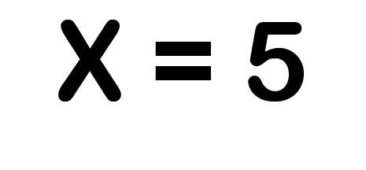
Wat zijn variables?
Vergelijkbaar met algebra:

Slide 29
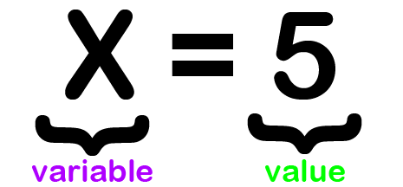
Variables

Slide 30
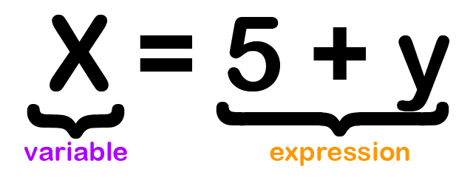

Slide 31
Variable in php
Start altijd met een $-teken gevolgd door de naam van de variable
De variable name moet beginnen met een letter OF een underscore (cijfers zijn NIET toegestaan)
De variable name kan enkel letters, cijfers of een underscore (_) bevatten

Slide 32
Variable in php
De variable name mag geen spaties bevatten
De variable name is case sensitive (A ≠ a)
Een type declaration is niet noodzakelijk (= loosely typed)
De variable wordt gecreëerd wanneer er een value aan toegekend wordt

Slide 33
Schrijfwijze
Voor een variable die een string (= stuk tekst) bevat $myDrink = "Cuba Libre"; $myDrink = 'Cuba Libre';
Voor een variable die énkel een cijfer bevat $myGrade = 20;

Slide 34
Variables
Schrijfwijze
Voor een variable die niets bevat $containerVariable = null; -> kan zowel een string, integer of … zijn $containerVariable = ""; -> kan enkel een string zijn
Variables kunnen ook boolean, array, double, object, resource, of "unknown type" zijn (later meer)

Slide 35
Variables
Strings
Een string is een stuk tekst $albumTitle = "Lullabies to paralyze"; (vb. voorbeeld-variables-string )
Verschillende strings kan men samenvoegen = CONCATENATION
Gebeurt door middel van een . (vb. voorbeeld-variables-concatenation )

Slide 36
Variables
Strings
Probleem met quotes (vb. voorbeeld-variables-quote-problem )
$feeling = 'I'm fine';
Oplossing
$feeling = 'I\'m fine';
$feeling = "I'm fine";

Slide 37
Variables
Stringfuncties
strlen() (vb. voorbeeld-variables-string-strlen-fn )
Retourneert de lengte van een string
strpos() (vb. voorbeeld-variables-string-strpos-fn )
Kijkt of een string voorkomt in een andere string
Indien deze string teruggevonden wordt => retourneert positie van string
Zoniet: returnt false

Slide 38
Variables
Data types
boolean: TRUE of FALSE (best altijd in hoofdletters)
$a = FALSE; (geeft als waarde 0 of niets)
$a = TRUE; (geeft als waarde 1)
integer: geheel getal (wordt niet tussen quotes gezet)
$a = 1234; // decimaal $a = -123; // negatief decimaal $a = 0123; // octaal $a = 0x1A; // hexadecimaal
double: getal met cijfers na het punt (GEEN komma!)
$a = 1.234; // decimaal
string
$animal = 'paard'; of $animal = "paard";

Slide 39
Variables
Data types
(later)
array
object
resource
null
unknown type

Slide 40
Variables
Strings (corrigeren)
opdracht-verbeter
Strings (concatenate)
opdracht-string-concatenate
Strings (string functions)
opdracht-string-extra-functions

Slide 41
Operators
Arithmetic Operators | Beschrijving | Voorbeeld | Resultaat
+ | add | $x = 3; $x = $x + 4; | 7
- | subtract | $x = 5; $x = 8 - $x; | 3
* | multiply | $x = 3; $x = $x * 2; | 6
/ | divide | $x = 6; $x = $x / 2; | 3
% | modulo | $x = 10; $x = $x % 4; $x = $x % 5; $x = $x % 3; | 2 (rest) 0 1 (rest)
++ | increment | $x = 3; $x++; | 4
-- | decrement | $x = 3; $x--; | 2
(vb. voorbeeld-operators-arithmetic )

Slide 42
Operators
Assignment operators | voorbeeld | Resultaat
= | $x = 3; | 3
+= | $x = 3; $x += 5; | (3 + 5) = 8
-= | $x = 3; $x -= 1; | (3 -1) = 2
*= | $x = 3; $x *= 2; | (3 * 2) = 6
/= | $x = 6; $x /= 2; | (6 / 2) = 3
.= | $x = 3; $x .= 2; | (3 . 2) = 32
%= | $x = 8; $x %= 4; | (8 % 2) = 0
OPM: waar mogelijk, verkies assignment boven de artihmetic operators ( = overzichtelijker!)

Slide 43
Operators
Comparison operators | beschrijving | voorbeeld | resultaat
== | Is gelijk aan | "test" == "test" "4" == 4 | TRUE TRUE
=== | Is gelijk aan (incl. data type) | "4" === 4 | FALSE
!= | Is niet gelijk aan | 4 != 3 | TRUE
> | Is groter dan | 5 > 9 | FALSE
< | Is kleiner dan | 3 < 9 | TRUE
>= | Is groter dan of gelijk aan | 8 >= 9 | FALSE
<= | Is kleiner dan of gelijk aan | 8 <= 8 | TRUE
(vb. voorbeeld-operators-comparison )

Slide 44
Operators
Logical operators | beschrijving | voorbeeld | resultaat
&& | and | $x = 4; $y = 8; ($x < 10 && $y > 1) | TRUE
|| | or | $x = 4; $y = 8; ($x == 2 || $y == 3) | FALSE
! | is not | $x = 4; $y = 8; !($x == $y) | TRUE
OPGELET:
if ( $x > 5 && < 10 ) { ... } => FOUT
if ( $x > 5 && $x < 10 ) { ... } => CORRECT
Notes:
Misschien nog voorbeeld toevoegen?

Slide 45
Conditional statements
vier verschillende conditional statements:
if statement
if … else statement
if … elseif… else statement
switch statement
Functie: code uitvoeren wanneer er voldaan wordt aan een of meerdere voorwaarden

Slide 46
Conditional statements
if statement
Syntax:
if ( condition )
{
uit te voeren code; }

Slide 47
Conditional statements
shorthand if statement
Syntax: ( condition ) ? code bij true : code bij false;
Wordt vooral gebruikt om op basis van een bepaalde condition een string of int aan een variabele toe te kennen.
niet voor het uitvoeren van grote stukken code
( vb. voorbeeld-conditional-statements-if )
Opdracht: opdracht-conditional-statements

Slide 48
Conditional statements
if … else statement
Syntax:
if (condition) {
uit te voeren code; }
else
{
uit te voeren code;
} (vb. voorbeeld-conditional-statements-if-else )
Opdracht: opdracht-if-else

Slide 49
Conditional statements
if … elseif … else statement
Syntax:
if (condition)
{
uit te voeren code; }
elseif (condition)
{
uit te voeren code;
}
else
{
uit te voeren code;
} (vb. voorbeeld-conditional-statements-if-elseif )
Opdracht: opdracht-if-else-if

Slide 50
Conditional statements
Switch statement
Dient enkel om één variabele te vergelijken met meerdere waarden
Syntax:
switch ($variablename)
{
case value1:
uit te voeren code; break;
case value2:
uit te voeren code; break;
default:
uit te voeren code; } (vb. voorbeeld-conditional-statements-switch )

Slide 51
Conditional statements
Switch statement
Operatoren zijn niet toegestaan in de case condition!
break; is noodzakelijk (anders wordt alles eronder ook uitgevoerd)
Default is de actie die uitgevoerd wordt als er aan geen enkele conditie wordt voldaan.
Opdracht: opdracht-switch

Slide 52
Arrays
Een array is een variable die meerdere values kan bevatten.
Er zijn twee soorten arrays
Numeric array (begint altijd bij 0)
$frisdrank[0] = 'cola';
Associative array
$frisdrank['type'] = 'zero';

Slide 53
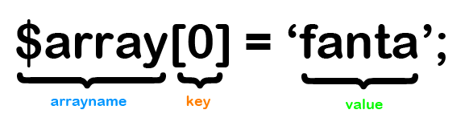
Arrays
Syntax

Slide 54
Arrays
Doel van array: values samenbundelen
Bv. $frisdrank1 = 'Cola'; $frisdrank2 = 'Fanta'; $frisdrank3 = 'Spa';
Beter:
$frisdrank[0] = 'Cola'; $frisdrank[1] = 'Fanta'; $frisdrank[2] = 'Spa';

Slide 55
Arrays
Array samenstellen: numeric array
$frisdrank = array('Cola' , 'Fanta' ,'Spa'); OF
$frisdrank[] = 'Cola'; $frisdrank[] = 'Fanta'; $frisdrank[] = 'Spa';

Slide 56
Arrays
Array samenstellen: associative Array
$frisdrank = array('Cola' => 'Zero', 'Fanta' => 'Regular'); OF
$frisdrank['Cola'] = 'Zero'; $frisdrank['Fanta'] = 'Fanta';

Slide 57
Arrays
Inhoud van een array bekijken
Specifieke array value:
Numeric: $frisdrank[2];
Associative: $frisdrank['Cola'];
De volledige array-inhoud:
var_dump($frisdrank);
print_r($frisdrank); (gebruik <pre>…</pre>)
(vb. voorbeeld-arrays-opbouw )

Slide 58
Arrays
Multidimensional array
Array in een array
Multidimensional array maken:
$frisdrank = array('Cola' => array('Regular', 'Zero', 'Light'), 'Fanta' => array('Regular', 'Lemon')); OF
$frisdrank['Cola'] = array('Regular', 'Zero', 'Light'); $frisdrank['Fanta'] = array('Regular', 'Lemon');
(vb. voorbeeld-arrays-multidimensioneel )

Slide 59
Arrays
Opdracht: opdracht-arrays-basis

Slide 60
Array functions
count()
Telt het aantal waarden van een array
Retourneert het aantal waarden (retourneert 0 als er geen waarden zijn)
(vb. voorbeeld-arrays-function-count )

Slide 61
Array functions
in_array()
Kijkt of een waarde in een array voorkomt
Retourneert TRUE indien teruggevonden, FALSE indien niet
(vb. voorbeeld-arrays-function-in-array )

Slide 62
Array functions
Verdere array functies?
(vb. voorbeeld-arrays-function-extra )
…
Php.net
Opdracht
opdracht-array-functies

Slide 63
Looping statements
Looping statement voert een code block uit gedurende en herhaalt dit code block tot er aan een bepaalde conditie wordt voldaan.
Vier soorten looping statements:
while loop
do… while loop
for loop
foreach loop

Slide 64
Looping statements
While loop
Voert een code block uit zolang er aan de conditie wordt voldaan
Syntax:
while (condition) {
uit te voeren code;
} (vb. voorbeeld-looping-statements-while )
Opdracht: opdracht-while

Slide 65
Looping statements
do… while loop
Het verschil met de while loop is dat hier de code block eerst wordt uitgevoerd en daarna pas wordt gekeken of er aan een bepaalde conditie wordt voldaan alvorens de code weer uit te voeren.
Syntax:
do {
uit te voeren code;
} while ( condition ) (vb. voorbeeld-looping-statements-do-while )

Slide 66
Looping statements
for loop
Voert een code block een vooropgesteld aantal keer uit.
Syntax:
for (init; condition; increment) {
uit te voeren code;
} (vb. voorbeeld-looping-statements-for )
Opdracht: opdracht-for

Slide 67
Looping statements
foreach loop
Loopt doorheen een array
Syntax:
foreach ($array as $value) {
uit te voeren code die gebruik maakt van $value;
} (vb. voorbeeld-looping-statements-foreach-value )

Slide 68
Looping statements
foreach loop
foreach ($array as $key => $value) {
uit te voeren code die gebruik maakt van $key en $value;
}
OPM: de naam van de parameters $key en $value mag je volledig zelf kiezen.
(vb. voorbeeld-looping-statements-foreach-key-value )
Opdracht: opdracht-foreach

Slide 69
Looping statements
Alternatieve syntax voor looping statements
if/for/foreach/while/switch hebben alternatieve schrijfwijze <?php if ($a == 5): ?> A is equal to 5 <?php endif; ?>
Na elke conditie een :
Om de looping statement af te sluiten: endif/endfor/endforeach/endwhile/endswitch

Slide 70
Looping statements
Alternatieve syntax voor looping statements
DOEL: overzichtelijk php mengen in HTML
Maak hier gebruik van!
Nog altijd niet overzichtelijk -> beste slechtste oplossing
Alternatieven
Templating languages (Blade, Markdown, …)
Template animation
(vb. voorbeeld-looping-statements-alternative-syntax )

Slide 71
Functions
Wanneer bepaalde berekeningen vaak terugkomen is het best hiervoor een functie te gebruiken.
Een functie definiëren function functionName($parameter) { uit te voeren code; } (vb. voorbeeld-functions-basis )

Slide 72
Functions
Functie met return definen (definiëren)
functie voert bewerking uit met bepaald resultaat.
Dit resultaat kan men teruggeven d.m.v. return
Bij een return wordt de functie beëindigd. Alle code erna die binnen dezelfde functie staat, wordt niet meer uitgevoerd. function functionName($parameter) { uit te voeren code; return $resultaat; } (vb. voorbeeld-functions-return )

Slide 73
Functions
Syntax
Een function begint altijd met function gevolgd door de function name.
Function name begint altijd met een letter of een underscore (NOOIT een getal!)
Function name moet een duidelijke betekenis hebben (NOOIT afkortingen!)
Variabelen die met de function name worden 'ingesteld' heten parameters

Slide 74
Functions
Hoe een functie callen (aanroepen)?
- Zonder arguments:
functionName()
- Met één argument
functionName($argument);
- Met meerdere arguments
functionName($argument01, 'argument02value');
(vb. voorbeeld-functions-arguments-parameters )

Slide 75
Functions
Opdracht: opdracht-functies

Slide 76
Functions
Scope van variabelen
De reden waarom er in functies met parameters wordt gewerkt: het bereik van variabelen.
Variabelen zijn niet overal aanspreekbaar
Er is een verschil tussen global en local variables
Global: variabele beschikbaar in heel het document
Local: enkel beschikbaar binnen een functie
(vb. voorbeeld-functions-scope )

Slide 77
Functions
Scope
Vanuit een functie een globale variabele aanspreken:
define de variable in de function eerst door middel van volgende syntax:
global $variable;
(vb. voorbeeld-functions-global ) (OPM: $GLOBALS['variablename'])

Slide 78
Functions
Scope
Een functie een local variable laten onthouden
define de variable in de function door middel van volgende syntax:
Static $variable = value;
Een static variable kan enkel een value zijn, nooit een expression (vb. voorbeeld-functions-static )

Slide 79
Functions
Scope
Opdracht: opdracht-functies-gevorderd

Slide 80

Functions
Recursive functions
Notes:
http://stackoverflow.com/questions/3021/what-is-recursion-and-when-should-i-use-it
A child couldn't sleep, so her mother told her a story about a little frog, who couldn't sleep, so the frog's mother told her a story about a little bear, who couldn't sleep, so the bear's mother told her a story about a little weasel... who fell asleep. ...and the little bear fell asleep; ...and the little frog fell asleep; ...and the child fell asleep.

Slide 81
Functions
Recursive function
recursief = zichzelf aanschrijven.
Een functie kan zichzelf dus aanschrijven.
OPGEPAST: dit kan een infinite loop veroorzaken en dus een crash van het script.
(vb. voorbeeld-functions-recursie-simpel )
(vb. voorbeeld-functions-recursie-return )
(vb. voorbeeld-functions-recursie-uitgebreid )
Opdracht: opdracht-recursive

Slide 82
$_GET
$_GET variable
Manier om informatie naar de server te sturen
Zichtbaar voor iedereen
Zichtbaar in de url
Voordeel: kan makkelijk gedeeld worden
Informatiegrootte is gelimiteerd (max. 2000 karakters)

Slide 83

$_GET
$_GET variable
Wordt gebruikt voor het 'tonen van informatie'
Syntax:
Eén variable: http://www.url.be/contact.html?variablename=value
Meerdere variables:
http://www.url.be/?variablename=value&variablename02=value02

Slide 84
$_GET
Hoe gebruiken?
form.html
<form action="validate.php" method="get">
<input type="text" name="email">
</form>
validate.php $_GET['email']; => is dus een ARRAY!
(vb. voorbeeld-get-basis )
Opdracht: opdracht-get

Slide 85
$_POST
$_POST variable
Manier om informatie naar de server te sturen
Enkel zichtbaar voor de server
Informatiegrootte is niet gelimiteerd
Wordt gebruikt voor het aanpassen van informatie en voor het doorsturen van gevoelige informatie (usernames/passwords)

Slide 86
$_POST
Hoe gebruiken?
form.html
<form action="validate.php" method="post">
<input type="password" name="password">
</form>
validate.php $_POST['password']; => is dus een ARRAY!
(vb. voorbeeld-post-basis )

Slide 87
Controle $_GET & $_POST
Wanneer $_GET of $_POST worden aangeroepen zonder dat er iets 'gesubmit' is => error-message!
Notice: Undefined index: … in … on line …

Slide 88
Controle $_GET & $_POST
Controleren of een key in een array bestaat: if ( isset( $_POST[ 'key' ] ) ) { uit te voeren code; } (vb. voorbeeld-get-post-key-controle )
Opdracht: opdracht-post

Slide 89
Controle $_GET & $_POST
Controles (kunnen gebruikt worden als condition)
array_key_exists()
in_array()
empty()
isset()
$variableName
!$variableName (⬄ $variable)
… (php.net)

Slide 90
Herhalingsoefening opdracht-herhalingsopdracht-01

